Slide 1

INFORMATIKA VA AXBOROT TEXNOLOGIYALARI
5-sinf
Mavzu: Scratch muhitida shakllar yaratish

Slide 2
Kompyuter grafikasi
Informatika fanini o‘rganishda bolalar va o‘smirlar uchun eng qiziqarli mavzulardan biri bu – “Kompyuter garafikasi”. Bundan avvalgi boblarda sizlar bilan Paint.Net grafik muharririda rasm va tasvirlarni hosil qilish ko‘nikmalariga ega bo‘ldik. Rasm yaratishda biz dasturning maxsus uskunalari va imkoniyatlaridan foydalandik.

Slide 3
Koordinatalar
Scratch muhitida yaratilgan grafikli dasturlar natijasi ham uning sahna deb atalgan maydonida namoyon bo‘ladi. Shu sababli endi sahna o‘lchamlari va koordinata tekisligi bilan tanishamiz.
Scratch muhitida dastur ishga tushirilganda, sprayt (obyekt) sahna o‘rtasida joylashadi va koordinata boshi sifatida harakat (0,0) kordinatalardan boshlanadi.

Slide 4
Koordinatalar
Bunda Dekart koordinatalar tizimi ishlatiladi va uning o‘lchamlari X o‘qi bo‘yicha -240 dan +240 bo‘lsa, o‘qi -180 dan +180 gacha bo‘ladi.
Agar rasm chizish jarayonida kursor ekranning boshqa nuqtasida paydo bo‘lib qolsa, u holda boshlang‘ich harakatini GoTo (Идти) в X=0, Y=0 buyrug‘I bilan belgilab qo‘yiladi.

Slide 5
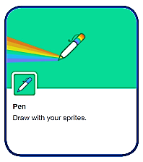
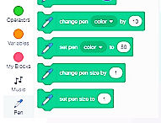

Pen (Pero)
Sahnada chiziqlar chizish uchun Pen (Pero) blokidan foydalanamiz. Bu bloklar buyruqlar panelida bo‘lmasa, ularni qo‘shimcha buyruqlar guruhidan o‘rnatamiz.

Slide 6
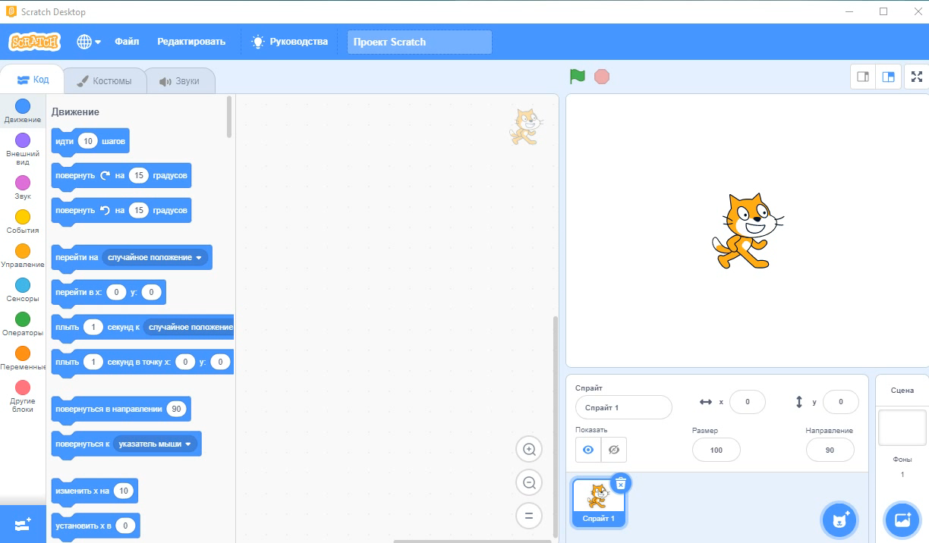
2-mashq

Slide 7
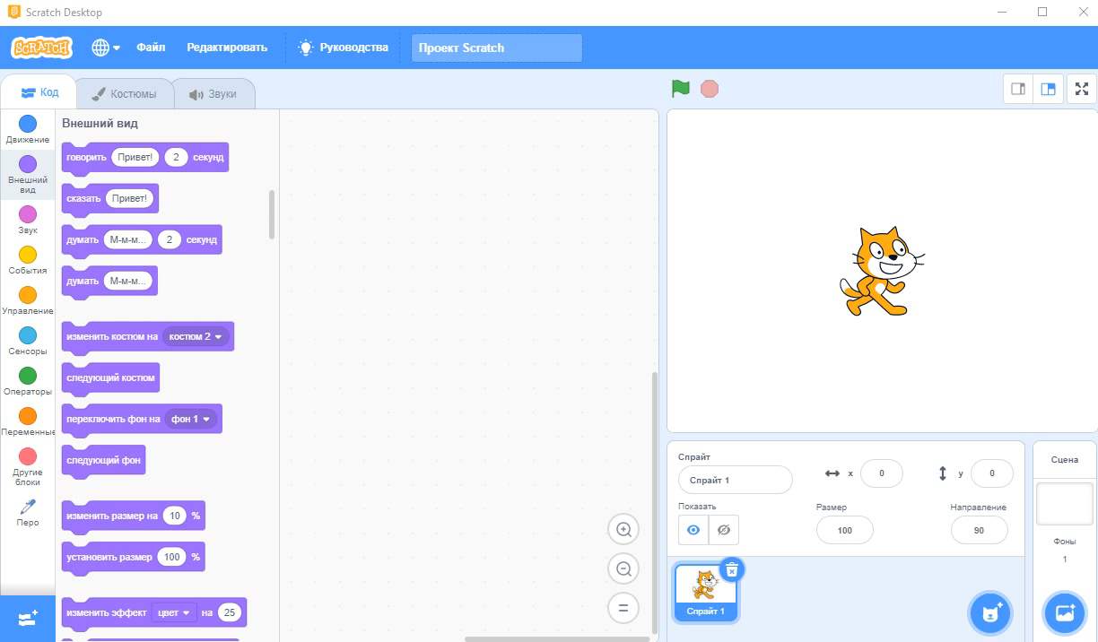
1-mashq

Slide 8

3-mashq

Slide 9
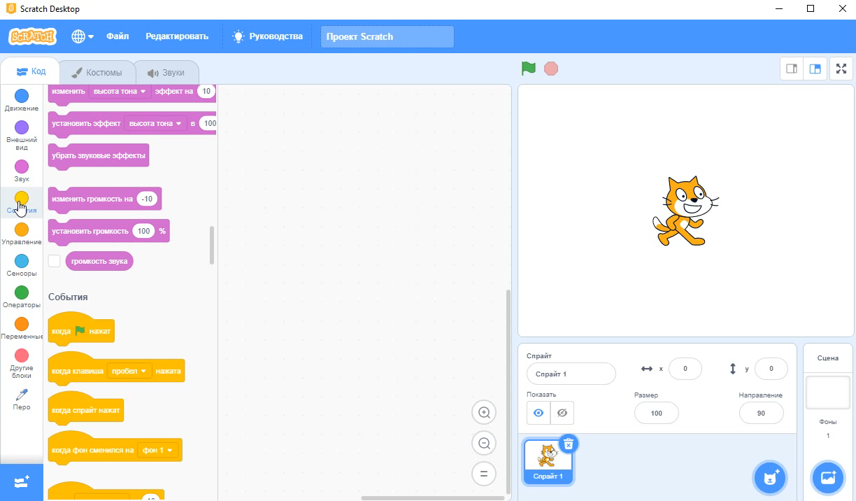

Slide 10


Mustaqil bajarish uchun topshiriqlar:
Scratch dasturida rasmlar yoki chizmalar hosil qilishni qanday usullari bor?
Chiziq rangi va o‘lchami qanqay bloklar yordamida o‘zgartiriladi?

